Slide 1
UNIVERSIDAD NACIONAL HERMILIO VALDIZÁN
FACULTAD DE INGENIERÍA INDUSTRIAL, DE SISTEMAS Y MECATRÓNICA
ESTUDIO DE VIABILIDAD A NIVEL DE PERFIL:
Planta de Lavavajilla Líquido Biodegradable a partir de Extractos de Cáscaras de Naranja y Limón
PROYECTO: PILLCO CITRUS S.A.C. | CIUDAD DE HUÁNUCO
• Docente: Dr. Fermín Montesinos Chávez
• Asignatura: Formulación y Evaluación de Proyectos
• Integrantes: Bueno Vela, Ayleem Naelly | Espinoza Cárdenas, Alexandra
• Fecha: 28 de Octubre de 2026

Slide 2
PILLCO CITRUS S.A.C. | ESTUDIO DE VIABILIDAD
1. Datos Generales y Justificación del Proyecto
ENTIDAD Y MARCA
Pillco Citrus S.A.C.
Marca: Pillco Citrus
• Combina la identidad territorial del histórico valle de Pillco (Huánuco) con los cítricos locales.
• Enfoque de Economía Circular: Aprovecha residuos agroalimentarios (cáscaras de naranja y limón).
• Nuevo bien y proceso productivo a escala piloto.
LOCALIZACIÓN ESTRATÉGICA
Ciudad de Huánuco
(Huánuco, Pillco Marca, Amarilis)
• Materia prima disponible: Huánuco cuenta con más de 1,014 ha de cítricos (875 ha naranja, 139 ha mandarina).
• Proximidad al mercado objetivo urbano y reducción de fletes logísticos.
• Conectividad para distribución directa a bodegas.
ESCALA Y CAPACIDAD PILOTO
Dimensionamiento Técnico
Capacidad Máxima: 120,000 bot/año
• Tanque mezclador de 200 L por lote (400 botellas de 500 mL por lote).
• 1 lote/día, 25 días/mes = 10,000 botellas/mes.
• Valida formulación, costos y mercado antes de comprometer mayores inversiones.
Planta de Lavavajilla Biodegradable a partir de Cáscaras de Cítricos | UNHEVAL - Huánuco
2 / 15

Slide 3
PILLCO CITRUS S.A.C. | ESTUDIO DE VIABILIDAD
2. Propuesta de Valor, Innovación y Competencia
ATRIBUTOS DIFERENCIALES
• Poder Desengrasante Natural: Basado en limoneno extraído de cáscaras cítricas y tensioactivos biodegradables.
• Sostenibilidad & Economía Circular: Reutiliza residuos de pollerías, juguerías y mercados locales.
• Identidad Territorial: Marca huanuqueña que conecta con el orgullo regional y la ecología.
• Calidad Controlada: Estandarización de lotes, pH neutro para la piel y viscosidad óptima.
• Presentación: Botella ergonómica de 500 mL con dispensador push-pull.
BENCHMARKING DE COMPETIDORES
1. Marcas Industriales Masivas (Ayudín, Sapolio, Cif):
- Precios: S/ 6.50 a S/ 8.50 (500 mL).
- Químicos sintéticos, fragancias artificiales.
- Ayudín concentra el 47.5% de recordación local.
2. Marcas Económicas (Boreal, Home Care, EKOS):
- Precios: S/ 3.90 a S/ 4.50.
- Bajo poder desengrasante, sin enfoque ecológico.
3. Alternativa Artesanal Informal:
- Sin registro sanitario ni control de calidad lote a lote.
=> Pillco Citrus se posiciona a S/ 5.90 al público (precio medio justo y ecológico).
Planta de Lavavajilla Biodegradable a partir de Cáscaras de Cítricos | UNHEVAL - Huánuco
3 / 15

Slide 4
PILLCO CITRUS S.A.C. | ESTUDIO DE VIABILIDAD
3. Validación de Mercado: Hallazgos Clave de la Encuesta
82.5 %
INTENCIÓN DE COMPRA
Comprarían el lavavajilla cítrico producido en Huánuco (52.5% Seguro sí, 30% Probablemente).
67.5 %
VALORACIÓN ECOLÓGICA
Consideran Importante o Muy Importante que sea natural y biodegradable (Puntaje: 3.95 / 5).
35.0 %
PENETRACIÓN LÍQUIDO
Usan formato líquido actualmente (42 de 120 hogares). 65% usa pasta (mercado a convertir).
47.5 %
DISPOSICIÓN A PAGAR
Dispuestos a pagar S/ 5.50 a más por la botella de 500 mL, validando el precio PVP de S/ 5.90.
Planta de Lavavajilla Biodegradable a partir de Cáscaras de Cítricos | UNHEVAL - Huánuco
4 / 15

Slide 5
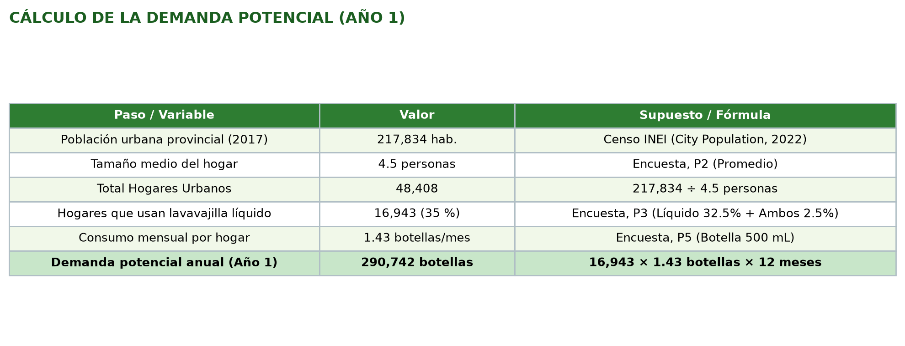
PILLCO CITRUS S.A.C. | ESTUDIO DE VIABILIDAD
4. Cuantificación de la Demanda Potencial (Paso a Paso)
MEMORIA DE CÁLCULO:
1. Población Objetivo Urbana:
217,834 habitantes (Prov. Huánuco, INEI).
2. Total de Hogares Urbanos:
217,834 ÷ 4.5 personas/hogar = 48,408 hogares.
3. Mercado Efectivo Líquido:
48,408 × 35.0% = 16,943 hogares que usan formato líquido.
4. Consumo Promedio Mensual:
1.43 botellas de 500 mL / mes por hogar.
5. Demanda Potencial Anual:
16,943 × 1.43 × 12 = 290,742 botellas/año.
Planta de Lavavajilla Biodegradable a partir de Cáscaras de Cítricos | UNHEVAL - Huánuco
5 / 15

Slide 6
PILLCO CITRUS S.A.C. | ESTUDIO DE VIABILIDAD
5. Estrategia Comercial (Marketing Mix - 4P)
PRODUCTO
Lavavajilla Líquido 500 mL
• Alto poder desengrasante natural (limoneno).
• Fragancia cítrica fresca sin químicos irritantes.
• Biodegradable y suave con las manos.
• Envase reciclable con sistema de recarga proyectado.
PRECIO
Estrategia de Penetración
• Precio Venta al Canal: S/ 4.90 por botella.
• Precio Venta al Público: S/ 5.90 por botella.
• Margen atractivo para bodega: S/ 1.00 (20.4%).
• Competitivo frente a Sapolio (S/ 6.50) y Cif (S/ 7.50).
PLAZA
Distribución Directa Local
• Canal principal: Bodegas y minimarkets urbanos.
• Reparto propio semanal en moto-furgón / flete local.
• Mercados de abastos de Huánuco y Amarilis.
• Expansión: Supermercados y restaurantes desde Año 2.
PROMOCIÓN
Marketing Verde y Cercanía
• Alianzas de economía circular con juguerías y pollerías.
• Degustaciones de aroma y pruebas en ferias locales.
• Contenido educativo en redes sobre sostenibilidad.
• Material POP llamativo para puntos de venta bodegueros.
Planta de Lavavajilla Biodegradable a partir de Cáscaras de Cítricos | UNHEVAL - Huánuco
6 / 15

Slide 7
PILLCO CITRUS S.A.C. | ESTUDIO DE VIABILIDAD
6. Ingeniería del Proyecto: Proceso Productivo y Planta
1. Recepción y Selección
(Cáscaras cítricas)
2. Lavado y
Desinfección
3. Trituración y
Maceración
4. Extracción Aceite
(Limoneno y filtrado)
5. Mezcla y Aditivos
(Tensioactivos y agua)
6. Control Calidad
(pH neutro, viscosidad)
7. Envasado y
Etiquetado (500 mL)
8. Almacén y
Distribución Comercial
REQUERIMIENTOS TÉCNICOS Y REGULATORIOS CLAVE:
• Local: 60 m² con zonificación compatible, piso lavable, energía monofásica/trifásica y suministro continuo de agua.
• Equipamiento: Tanque de acero inox 200 L con agitador, equipo extractor de aceites, molino, llenadora y medidor de pH.
• Seguridad & Calidad: Manipulación de limoneno (irritante/inflamable) bajo EPP y ventilación. Trámite de autorización sanitaria ante DIGESA.
Planta de Lavavajilla Biodegradable a partir de Cáscaras de Cítricos | UNHEVAL - Huánuco
7 / 15

Slide 8
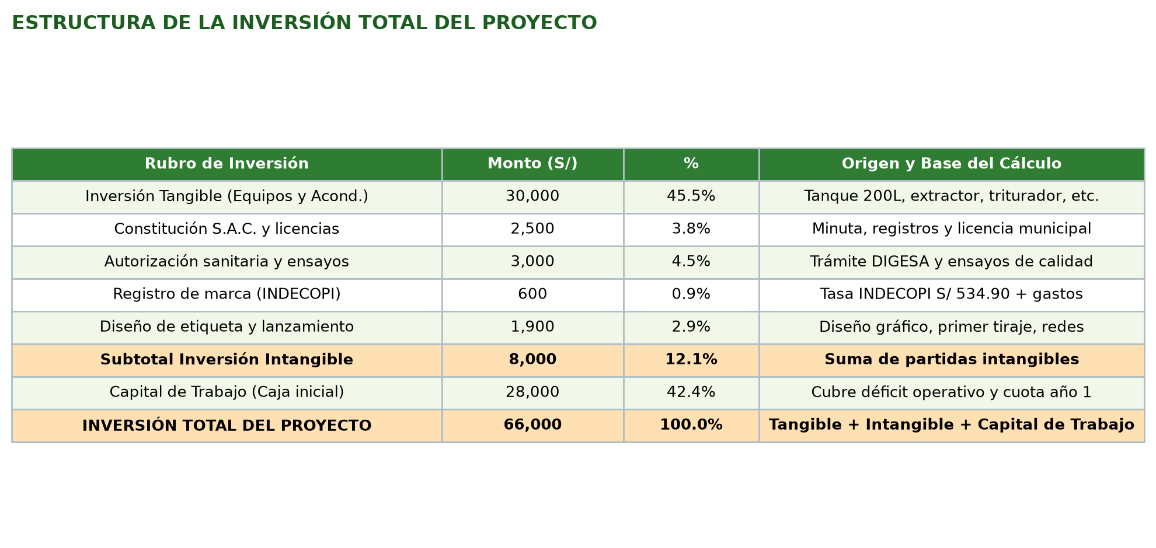
PILLCO CITRUS S.A.C. | ESTUDIO DE VIABILIDAD
7. Presupuesto de Inversión Total (S/ 66,000)
DESGLOSE DE LA INVERSIÓN:
• Inversión Tangible: S/ 30,000 (45.5%)
Tanque 200L, extractor, triturador, llenadora, mobiliario y acondicionamiento.
• Inversión Intangible: S/ 8,000 (12.1%)
Constitución S.A.C., registro INDECOPI, trámites DIGESA y diseño de marca.
• Capital de Trabajo: S/ 28,000 (42.4%)
Cubre 1.93 meses de operación y garantiza pagar la cuota del préstamo del Año 1.
=> FÓRMULA:
Inv. Total = 30,000 + 8,000 + 28,000 = S/ 66,000
Planta de Lavavajilla Biodegradable a partir de Cáscaras de Cítricos | UNHEVAL - Huánuco
8 / 15

Slide 9
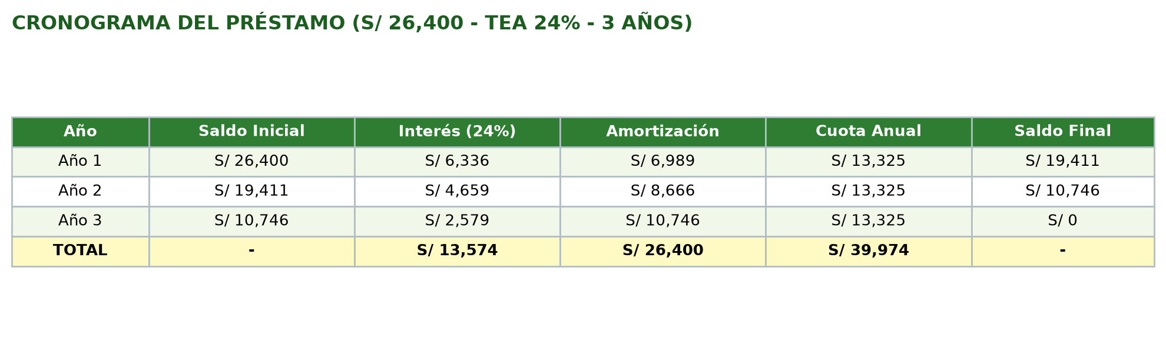
PILLCO CITRUS S.A.C. | ESTUDIO DE VIABILIDAD
8. Estructura de Financiamiento y Servicio de Deuda
ESTRUCTURA Y CONDICIONES:
• Capital Propio: S/ 39,600 (60%)
Aportado en partes iguales por las 2 socias. Costo de Oportunidad (COK) = 20.0%.
• Deuda Financiera: S/ 26,400 (40%)
Préstamo a 3 años, TEA = 24.0% anual.
• Cuota Anual Constante (Francés):
Cuota = 26,400 × 0.24 / [1 - (1.24)^-3]
Cuota = S/ 13,325 al año.
• Costo Promedio Capital (WACC):
WACC = 0.60(20%) + 0.40(24%)(1-0.10)
WACC = 20.64% anual.
Planta de Lavavajilla Biodegradable a partir de Cáscaras de Cítricos | UNHEVAL - Huánuco
9 / 15

Slide 10
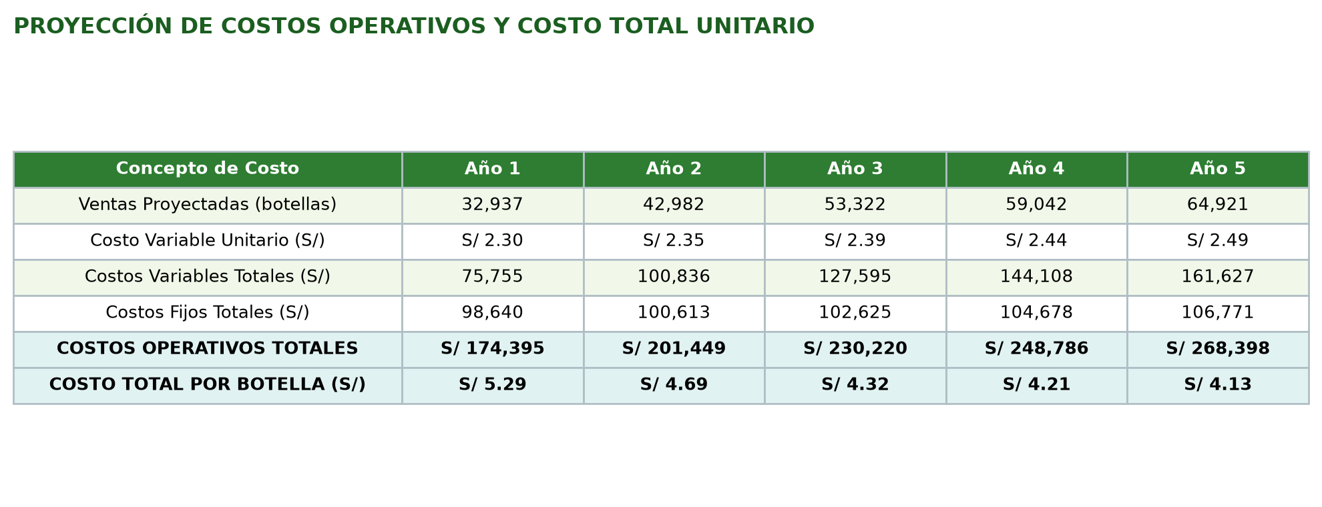
PILLCO CITRUS S.A.C. | ESTUDIO DE VIABILIDAD
9. Proyección de Costos Operativos y Economías de Escala
ANÁLISIS DE COSTOS:
• Costo Variable Unitario (Año 1):
S/ 2.30 por botella (Tensioactivos S/ 0.90, Envase/tapa S/ 0.70, Insumos S/ 0.70).
• Costos Fijos Anuales (Año 1):
S/ 98,640 (Planilla 3 personas S/ 66,240, Alquiler local S/ 14,400, Servicios/mkt).
• Reducción de Costo Unitario:
Baja de S/ 5.29 (Año 1) a S/ 4.13 (Año 5) al diluir costos fijos.
En Año 1 hay pérdida operativa; desde Año 2 el precio supera al costo.
Planta de Lavavajilla Biodegradable a partir de Cáscaras de Cítricos | UNHEVAL - Huánuco
10 / 15

Slide 11
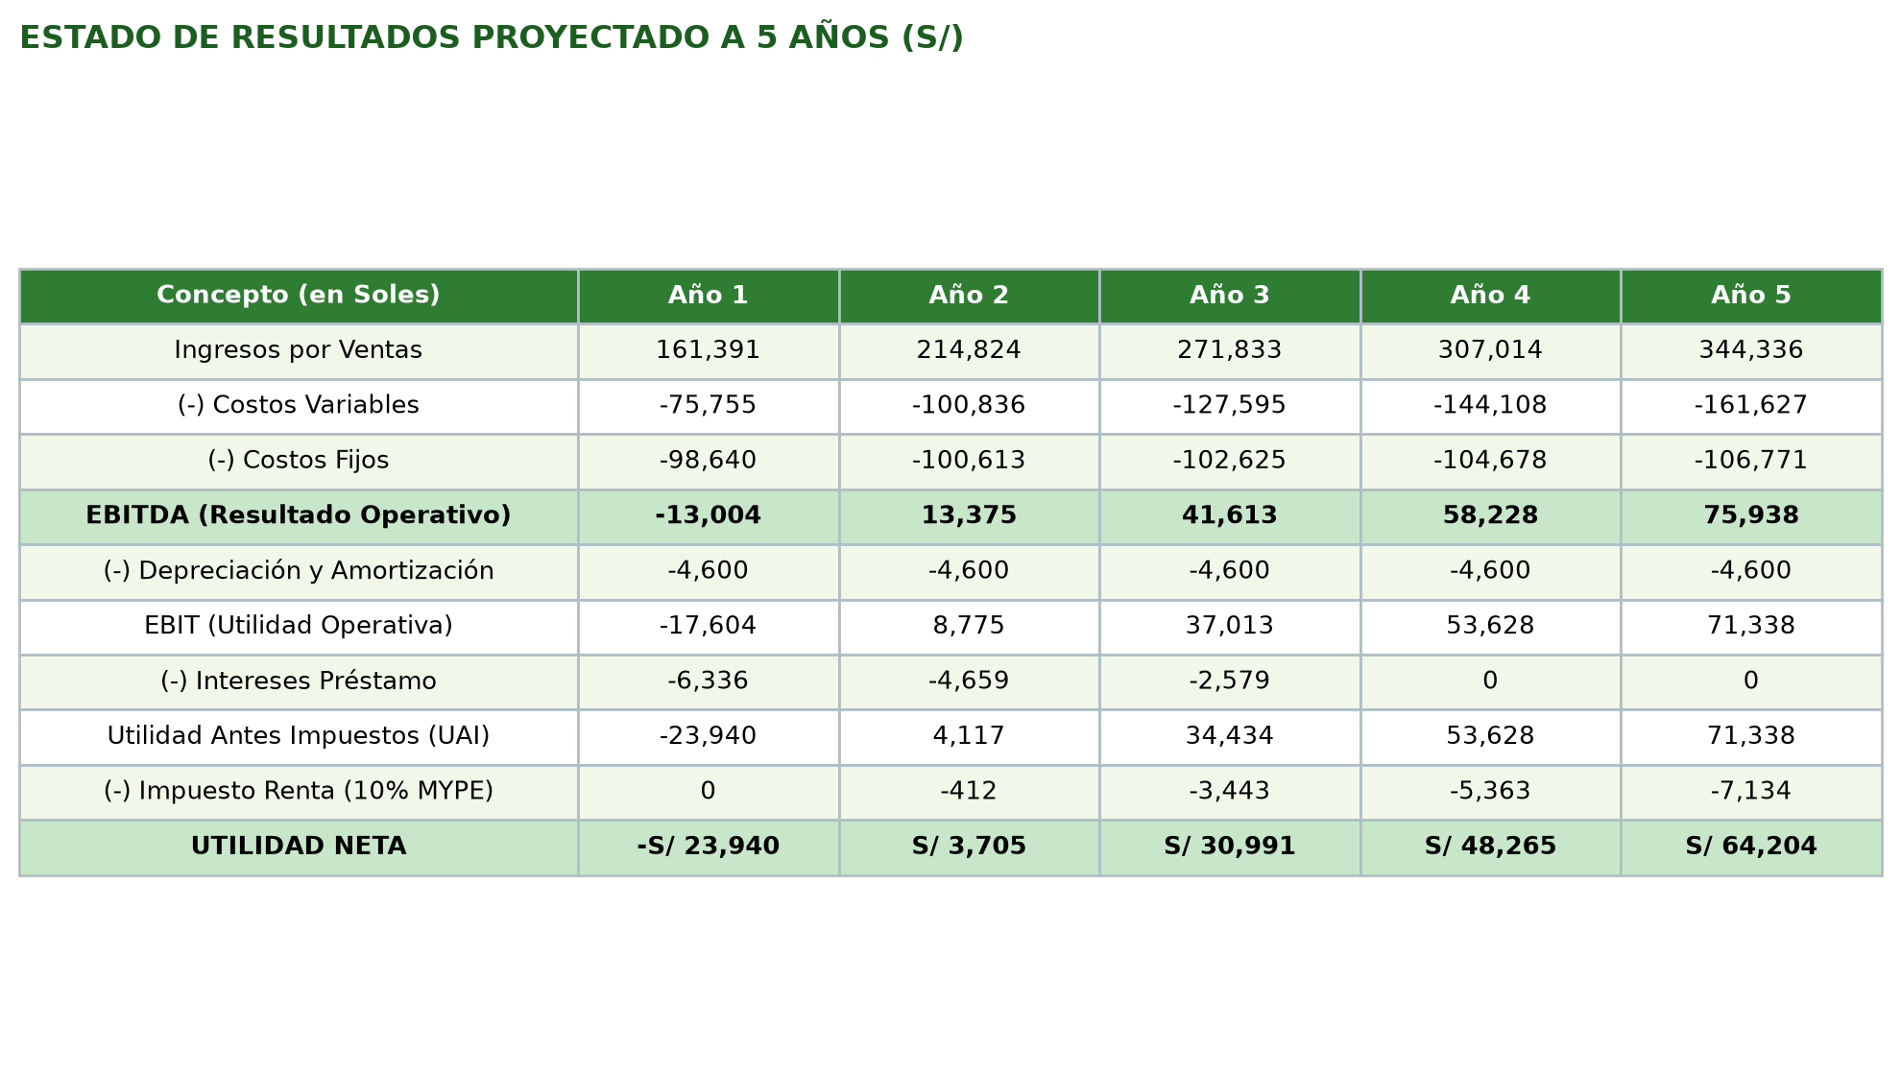
PILLCO CITRUS S.A.C. | ESTUDIO DE VIABILIDAD
10. Estado de Resultados Proyectado a 5 Años
PUNTOS CLAVE DEL EJERCICIO:
• Año 1 (Fase de Inserción):
Ingresos: S/ 161,391 (32,937 botellas).
Pérdida neta: -S/ 23,940 debido a ventas por debajo del equilibrio. Financiada con capital de trabajo.
• Año 2 al 5 (Crecimiento sostenido):
Año 2 genera utilidad neta de S/ 3,705.
Año 5 alcanza utilidad neta de S/ 64,204 con margen neto del 18.6%.
• Régimen Tributario MYPE:
Tasa de Impuesto a la Renta de 10% (utilidad menor a 15 UIT = S/ 82,500).
Planta de Lavavajilla Biodegradable a partir de Cáscaras de Cítricos | UNHEVAL - Huánuco
11 / 15

Slide 12
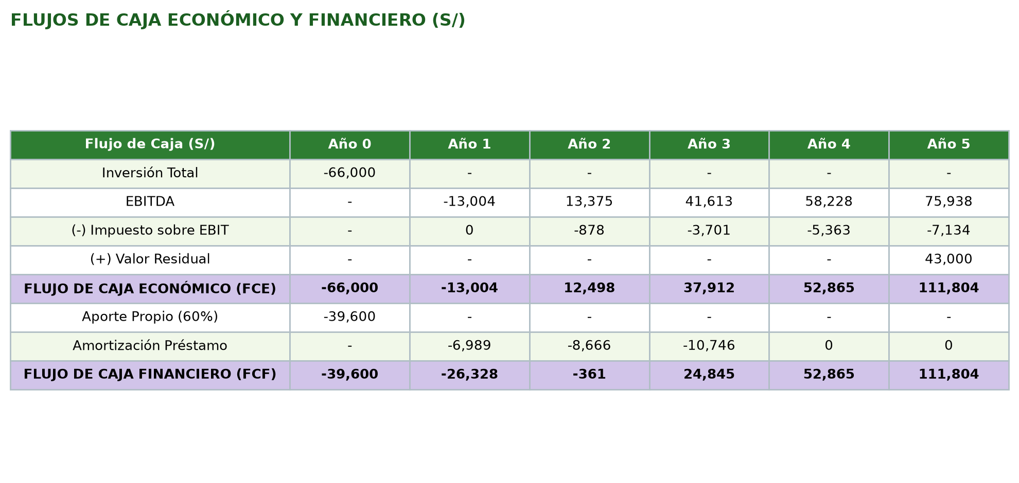
PILLCO CITRUS S.A.C. | ESTUDIO DE VIABILIDAD
11. Flujo de Caja Económico y Financiero
ESTRUCTURA DE LIQUIDEZ:
• Flujo de Caja Económico (FCE):
Evalúa la rentabilidad pura del proyecto sin deuda. En Año 0 egresan S/ 66,000.
• Flujo de Caja Financiero (FCF):
Evalúa la rentabilidad del accionista. En Año 0 el aporte es de S/ 39,600.
Deduce el servicio de la deuda (Años 1-3).
• Valor Residual (Año 5):
S/ 43,000 (Valor libros activos S/ 15,000 + Recuperación Capital Trabajo S/ 28,000).
Planta de Lavavajilla Biodegradable a partir de Cáscaras de Cítricos | UNHEVAL - Huánuco
12 / 15

Slide 13
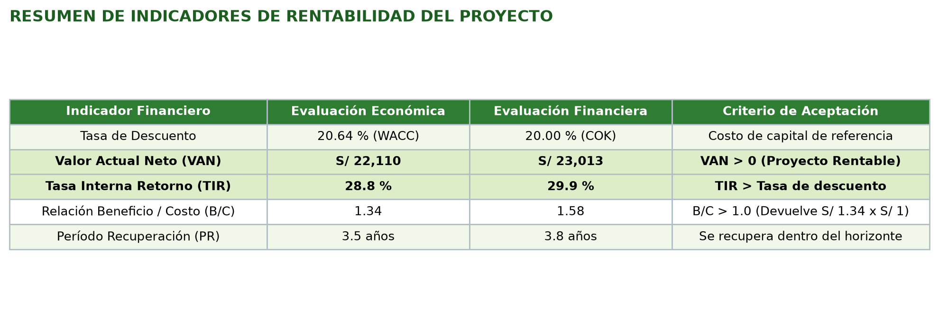
PILLCO CITRUS S.A.C. | ESTUDIO DE VIABILIDAD
12. Indicadores de Rentabilidad y Decisión de Inversión
DICTAMEN FINANCIERO
✓ VIABILIDAD ECONÓMICA:
VAN = S/ 22,110 > 0
TIR = 28.8% > WACC (20.64%)
B/C = 1.34 (Retorna S/ 1.34 por cada sol)
✓ VIABILIDAD FINANCIERA:
VAN Financiero = S/ 23,013 > 0
TIR Financiera = 29.9% > COK (20.0%)
B/C Financiero = 1.58
✓ RECUPERACIÓN:
Capital recuperado en 3.5 años.
Planta de Lavavajilla Biodegradable a partir de Cáscaras de Cítricos | UNHEVAL - Huánuco
13 / 15

Slide 14
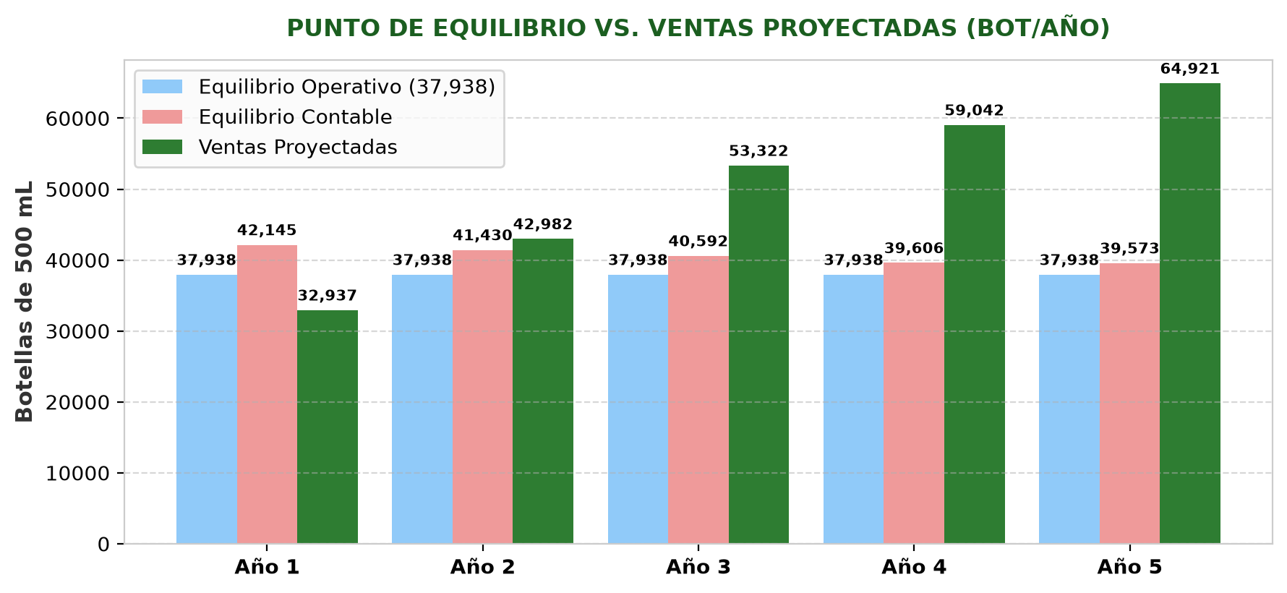
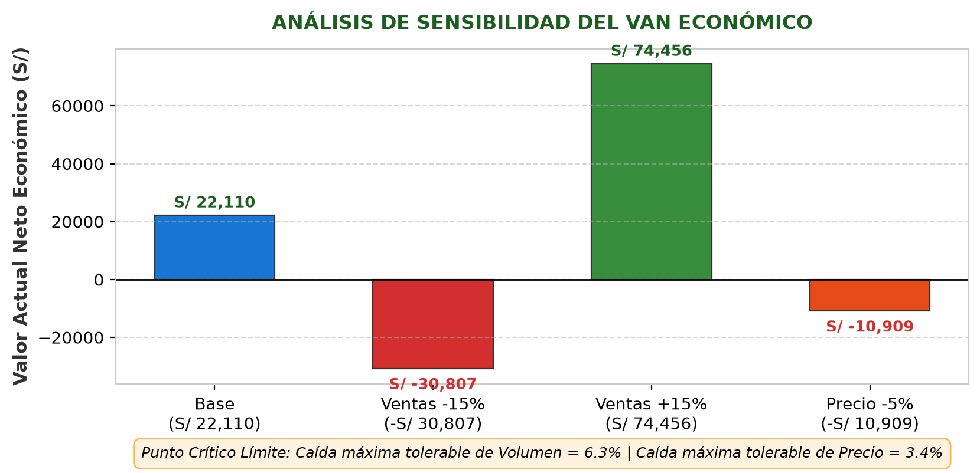
PILLCO CITRUS S.A.C. | ESTUDIO DE VIABILIDAD
13. Punto de Equilibrio y Análisis de Sensibilidad
• Equilibrio Operativo: 37,938 botellas/año. En Año 1 (32,937 bot.) no se cubre; en Año 2 (42,982 bot.) se supera con holgura.
• Sensibilidad Crítica: El proyecto es altamente sensible al precio (límite -3.4%) y al volumen (límite -6.3%). Se debe blindar el canal de distribución.
Planta de Lavavajilla Biodegradable a partir de Cáscaras de Cítricos | UNHEVAL - Huánuco
14 / 15

Slide 15
PILLCO CITRUS S.A.C. | ESTUDIO DE VIABILIDAD
14. Conclusiones y Recomendaciones Estratégicas
CONCLUSIONES PRINCIPALES
1. Proyecto Viable a Nivel de Perfil: Rentabilidad respaldada por VAN de S/ 22,110 y TIR de 28.8% superando holgadamente el WACC.
2. Gran Oportunidad Ecológica y Territorial: 82.5% de aceptación y aprovechamiento de 8 ton de cáscaras cítricas locales bajo economía circular.
3. Resiliencia Operativa: Inversión de S/ 66,000 con capital de trabajo dimensionado para blindar las pérdidas del primer año hasta alcanzar equilibrio en el Año 2.
RECOMENDACIONES PARA PREFACTIBILIDAD
1. Asegurar Preventas con Bodegas: Cerrar acuerdos de colocación para mitigar el riesgo por sensibilidad de precio y volumen.
2. Cotizaciones Formales: Reemplazar supuestos de maquinaria y adecuación de local (S/ 30,000) por cotizaciones de proveedores.
3. Trámite Regulatorio: Consultar con DIGESA los requisitos para notificación sanitaria obligatoria en higiene doméstica.
4. Validación de Laboratorio: Ensayos de estabilidad, vida útil y capacidad desengrasante comparativa frente a Ayudín.
Planta de Lavavajilla Biodegradable a partir de Cáscaras de Cítricos | UNHEVAL - Huánuco
15 / 15

